Slide 1
Η θέση της γυναίκας και ο θεσμός του γάμου στην βυζαντινή κοινωνία.
Ορσιανα στεμπαρι

Slide 2
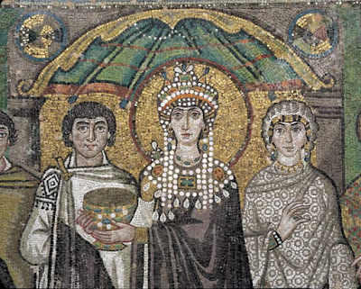
Η γυναίκα της βυζαντινής περιόδου ζει μια ζωή περιορισμένη, σαφώς οριοθετημένη, ακολουθώντας τους κανόνες και τις παραδόσεις. Η γυναίκα αντιμετωπίζεται σαν ένα ον με έμφυτες αδυναμίες, σωματικές αλλά και ηθικές. Ο τομείς στους οποίους της επιτρέπεται να αναδειχτεί είναι η οικογένεια και η φιλανθρωπία, σε αντίθεση με τον άνδρα που μπορεί να δράσει και να αναδειχτεί σε όλο το κοινωνικό και πολιτικό γίγνεσθαι.

Slide 3
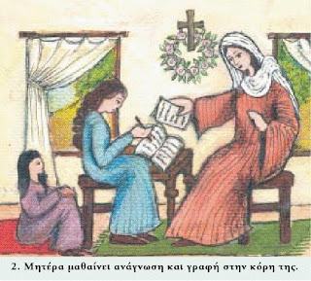
Ζει το μεγαλύτερο διάστημα της ζωής της στο σπίτι. Στο Στρατηγικόν του Κεκαυμένου διαβάζουμε : "Τας θυγατέρας του ως καταδίκους έχε εγκεκλεισμένας και απροόπτους ". Οι έξοδοι, πάντα με συνοδεία, για την εκκλησία, τα πανηγύρια και το λουτρό, καθώς και οι επισκέψεις σε συγγενικά πρόσωπα, ήταν οι μόνες κοινωνικά αποδεκτές δραστηριότητες της γυναίκας έξω από το σπίτι. Επίσης, δεν ήταν ευπρεπές να κάθεται στο ίδιο τραπέζι με τους άνδρες, παρά μόνο αν ήταν πολύ στενά συγγενικά της πρόσωπα, όπως για παράδειγμα ο πατέρας, ο σύζυγος και οι αδελφοί. Συχνά έτρωγε σε χωριστή αίθουσα, όπως σε χωριστά δωμάτια από τους άντρες περνούσε την ημέρα της. Από πολύ μικρή μάθαινε "τα του οίκου", ενώ οι γραμματικές γνώσεις της ή ήταν ανύπαρκτες ή περιορίζονταν συνήθως σε γραφή και ανάγνωση.

Slide 4
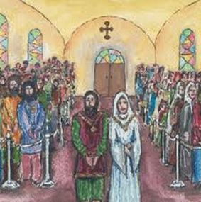
H κόρη μπορούσε να παντρευτεί από τα 12-13 χρόνια της. Για το γάμο της φρόντιζαν οι γονείς. Η αιτία που κρινόταν κατάλληλη για γάμο μια τόσο μικρή ηλικία ήταν η μεγάλη θνησιμότητα της εποχής. Πάντως δεν έλειπαν και οι υπερβολές: Έχουμε περιπτώσεις μνηστείας ακόμη και στην ηλικία των 7 ετών . Το λόγο για την επιλογή του συζύγου είχε ο πατέρας. Αργότερα με τη νομοθεσία των Ισαύρων - στην προσπάθειά τους να ενισχύσουν τη μητέρα και να ισχυροποιήσουν τους οικογενειακούς θεσμούς - απαιτείται η συγκατάθεση και των δύο γονέων για τη σύναψη γάμου. Όμως όταν οι Μακεδόνες ανήλθαν στην εξουσία επανέφεραν σε ισχύ την πατρική εξουσία στο θέμα του γάμου.Συχνά βοηθούσαν στην επιλογή του συζύγου οι προξενήτρες, που είχαν ως αμοιβή ποσοστά από την προίκα. Οι χριστιανικές αρχές που καθόριζαν τις λειτουργίες της βυζαντινής κοινωνίας εξασφάλιζαν μία αξιοπρεπή ζωή στην παντρεμένη γυναίκα. Ανεξάρτητα από την κοινωνική τάξη όπου ανήκε, ήταν οικοδέσποινα και κυρά. Η απόκτηση παιδιών την εξύψωνε και την ολοκλήρωνε ως ύπαρξη. Ο σκοπός του γάμου ήταν η τεκνοποίηση. Γι αυτό και η νομοθεσία επέτρεπε τη λύση γάμων που παρέμεναν στείροι

Slide 5
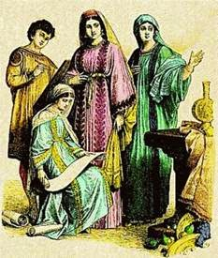
Σκοπός της προίκας ήταν η συντήρηση των παιδιών ιδιαίτερα στην περίπτωση θανάτου του άνδρα. Όταν πέθαινε η γυναίκα, η προίκα ανήκε στα παιδιά της. Είναι χαρακτηριστικό ότι ο σύζυγος, αν και διαχειριζόταν την προίκα, δεν μπορούσε εύκολα να την απαλλοτριώσει. Η γυναίκα μάλιστα μπορούσε να προσφύγει σε δικαστήριο, αν έκρινε ότι ο άντρας της δεν διαχειριζόταν σωστά την προίκα της. Αν πάλι χήρευε η σύζυγος, τότε γινόταν αυτή διαχειριστής της περιουσίας του μακαρίτη και προστάτης των παιδιών. Με άλλα λόγια αναγνωριζόταν ως αρχηγός της οικογενείας, φτάνει να μην ξαναπαντρευόταν

Slide 6
Η γυναίκα, ανεξάρτητα από κοινωνική τάξη έπρεπε να μάθει να ακούει, να πειθαρχεί και να σωπαίνει. Η γυναικεία φλυαρία επικρίνεται , πόσο μάλλον όταν γίνεται μέσα στην εκκλησία. Η οι γυναίκες δεν πρέπει να γελάνε μπροστά σε άντρες, να μην κοιτάζουν τους άντρες στα μάτια, να μην χασκογελούν πίσω από τα πατζούρια τους με τους περαστικούς, να μην μιλούν άσχημα, να αποφεύγουν τα συχνά λουτρά να κυκλοφορούν με σκεπασμένο το κεφάλι. Δεν ήταν λίγες οι περιπτώσεις γυναικών που αγνοούσαν τα παραπάνω κάνοντας τη δική τους μικρή επανάσταση και σκανδάλιζαν τους πάντες εισπράττοντας μειωτικούς χαρακτηρισμούς όπως για παράδειγμα "η ασκέπαστος" και η "αναμαλλαρέα" αν κυκλοφορούσαν χωρίς να φοράνε μαντήλι στο κεφάλι.

Slide 7
Πηγές πληροφόρησης
http://vizantinaistorika.blogspot.com/2014/03/blog-post_8.html
βυζαντινη γυναικα - Bing images

